Slide 1
Soutenance Projet-BI
Les accidents de la route en France
18 Décembre 2019

Slide 2
Sommaire
Contexte
Etude Préalable
Réalisation
Bilan Personnel
Evolutions et ameliorations
Demonstration
Talend
Tableaux

Slide 3

Contexte
Le projet
Manipulation des données des accidents de la route en France des 10 dernières années
L’objectif
Se mettre dans la peau d’une entreprise répondant aux besoins d’un client
Travailler sur toutes les phases du processus de la BI
Les données
Accidents de la route depuis 2005

Slide 4


Contexte
L’équipe
5 étudiants
Les Outils Utilisés
Collaboration et gestion de projet : Trello
1 Chef de projet
« Casquette Entreprise BI »
1 professeur
« Casquette Client »
Gestion de version : GitHub
apprentis ingénieur en informatique, 5ème année

Slide 5
Etude Préalable
Etablissement des KPI
Combien ? 20
Pourquoi ? Se donner de la marge en terme de réalisation
Validation par l’entreprise cliente
Etablissement du Data Warehouse
Analyse des données et de leur structure
Hiérarchie
Produits Cartésiens

Slide 6

Exemples de KPI
Le nombre de blessés légers, hospitalisés, morts et indemnes par année
Le nombre de piétons écrasés en traversant en fonction du jour et de la proximité d’une école
Le taux de mortalité sans la ceinture de sécurité par an et par catégorie de population

Slide 7
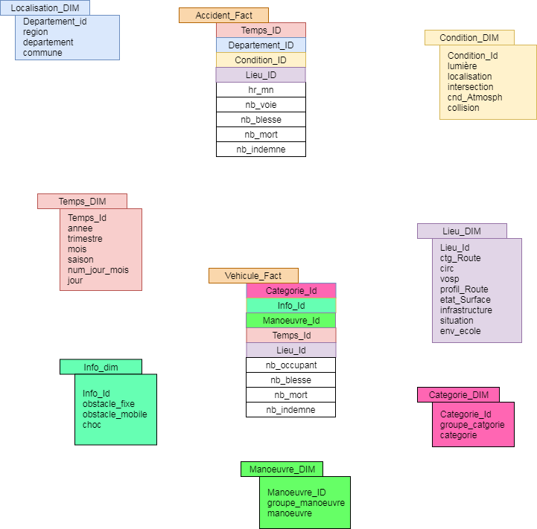

Slide 8

Réalisation - Talend
Dimensions
Temps : Génération de 20 000 Jours
Localisation → Code INSEE
Manœuvre, Catégorie Véhicule → Hiérarchie
Lieu, Information, Condition → Produits Cartésiens
Tables des faits
Accidents
Véhicules
Exécution automatique

Slide 9
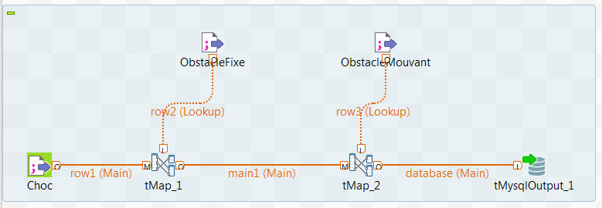
Exemple de réalisation
Job Dimension : Informations

Slide 10

Réalisation - Tableaux
1
2
3
4
Réalisation du Dashboard en ne gardant que le plus pertinents
Partage des KPI
3 ou 4 par personne
Réalisation des KPI réalisables
Légère modification si besoin
Mise en commun

Slide 11
Bilan Personnel
Alexandre
Lucas
Mark
Thomas
Yohan
Bilan personnel
Motivations
Difficultés

Slide 12
Evolutions et améliorations
Ajout des informations sur les usagers → Profiling
Data mining
Prévisions
Corrélation des données avec d’autres sources
Intempéries
Alcool, drogues

Slide 13
Merci de votre attention

